Slide 1
BDG – Associação de Fundição Alemã Dr.–Ing. Erwin Flender, Presidente
Status e Desafios
da Indústria de Fundição da (Alemanha e Europa )
Reunião da ABIFA, FENAF, São Paulo
28.09. – 01.10.2015
Notes:
Titel: „Status and Challenges of German and European Foundries”
The presentation starts with a review of the year 2014 for the European foundries. This look back is based on production, turnover and productivity figures as well as the trends in the customer industries. Additionally the development on the material side is worth a look.
The main part sets the focus on the challenges for the foundries for the years to come. These are among other things
Investment requirements
to hold (or reach) technological leadership
for the background
of growing margin pressure,
the need of qualified employees
and continuing consolidation trends in the foundry industry
Finally the presentation deals with image themes (ferrous vs non-ferrous) and addresses the question how to optimize customer information to put castings into perspective.

Slide 2
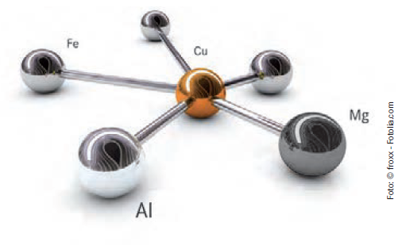
Produtores de Fundidos Europeus 2014
1.000 t
Volume Produção 15.3 m tons (+5.7%)
Faturamento 41.4 bi Euro
Fonte: CAEF
Notes:
2

Slide 3
Produtores de Fundidos Ferrosos Europeus 2014
1.000 t
Volume Produção 11.5 m tons ( -0.5%)
Faturamento 21.3 bi Euro
Tendências
Positiva Pedidos indústria de veículos
Negativo: desaceleração em investimentos (engenharia)
Fonte: CAEF (inclui fundidos de aço)
Notes:
3
Tonnage +2,0
Turnover +0,4

Slide 4
Produtores de Fundidos de Aço Europeus 2014
1.000 t
Volume Produção 0.9 m tons ( +0.8%)
Faturamento 4.4 bi Euro
Tendências
Positiva: demanda de fundidos de aço na ind. automotiva
Negativo: baixa demanada do setor materias primas
Fonte: CAEF
Notes:
4
Tonnage +2,3
Turnover +4,9

Slide 5
Produtores de Fundidos Não Ferrrosos Europeus 2014
1.000 t
Volume Produção 3.8 m tons (+5.7%)
Faturamento 20.1 bi Euro
Tendências
Positiva: demanda por material leve no setor automotivo
Fonte: CAEF
Notes:
5
Tonnage +5,9
Turnover +5,2

Slide 6
Produtividade na Indústria de Fundição Européia 2014
Fundidos Ferrosos performance média: 63 tons (aço = 31 tons) por empregado com faixa até 100 tons (aço = 87 tons)
Fundidos não ferrosos performance média: 22 tons por empregado com faixa até 34 tons
Empresa média (como exemplo*): Valor Bruto da Produção(GPO) = 194 100 Euros por empregado Quantidade de material (43.0% do GPO**) utilizado = 83 500 Euro por empregado
Fonte: estimado pelo CAEF e BDG, * 2013, ** em percentagem do GPO (matérias-primas e suprimentos, sem energia)
Picture: Lickfett
Notes:
(Gross profit = 75 300 Euro per employee ????)
The traditional standards by which productivity is measured are either per-capita volume output or per-capita sales. Both are admittedly tricky because very often, apples are compared to oranges, i.e. mass-produced automobile castings and individually hand-moulded heavy castings. Still, it pays to calculate tonnages.
On the ferrous castings side, the average volume per capita across the European foundry industry is 63 tons, although individual figures range as high as nearly 100 tons.
On the steel castings side, the average volume per capita is 31 tons, in some countries figures are reaching 90 tons.
This clearly shows that differences in the production structures of individual companies, such as that between highly automated casting production and heavy hand-moulded castings made singly, necessarily lead to different results. On the non-ferrous side, we have an average of 22 tons per employee, with a bandwidth ranging up to 34t.
But everyone knows: All these calculations are significant influenced by metal and raw material prices and additional turnover and profit are not the same!
GPO Ferrous Castings: 184 700 Euro per employee (2013), 190 100 Euro (2012) GPO Steel Castings: 158 100 Euro per employee (2013), 182 100 Euro (2012)
GPO Non-ferrous Castings (leightweight): 182 900 Euro per employee (2013), 182 700 Euro (2012) GPO Non-ferrous Castings (heavyweight): 323 100 Euro per employee (2013), 314 100 Euro (2012)
Kostenstrukturstatistik FS 4 4.3, NACE 24.5

Slide 7
Produtividade Européia Fundições Ferrosas 2014
Média de Empregados por Fundição
Média de Produção por Empregado (t)
Produção (1 Mio. t)
Fonte: CAEF, inclui Fundições de Aço

Slide 8
Produtividade Européia Fundições Aço 2014
Média de Empregados por Fundição
Média de Produção por Empregado (t)
Produção (100.000 t)
Fonte: CAEF

Slide 9
Produtividade Européia Fundições Não Ferrosas 2014
Média de Empregados por Fundição
Média de Produção por Empregado (t)
Fonte: CAEF
Produção (100.000 t)

Slide 10
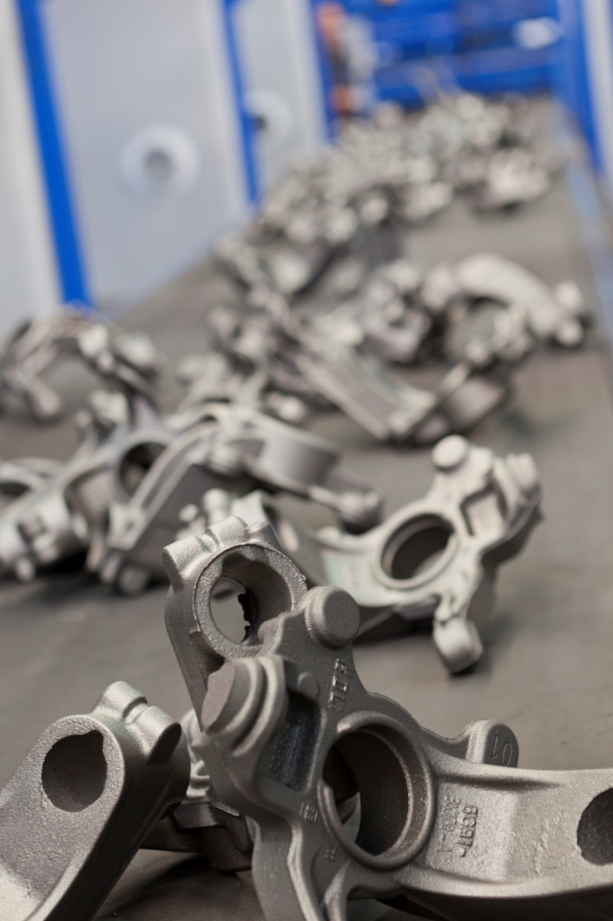
Quota de Export. da Indús. de Fundição Europeia 2014
Quota de Exportação total, incluindo as entregas no interior da zona do euro 36% (aço > 40%)
Quota de Exportação zona do Euro 22%
Quota de Exportação fora da zona do Euro 14%
= fundidos são produzidos onde são necessários: >85% entregues diretamente dentro da área do Euro! Globalização: A utilização final de fundidos europeus é todo o mundo!
Fonte: estimativata pelo CAEF
Picture: Soschinski
Notes:
In the foundry industry, the average export quota amounts to c. 36 %.
Because of the peculiar structure of the greater European region, this includes goods delivered within Europe. Estimates indicate that nearly one quarter of all castings are delivered within the Euro Area, with 14% accounted for by deliveries outside the Euro region.
Ultimately, the only conclusion we can draw from this is the often-quoted mantra,
'castings are produced where they are needed'.
More than 85 % of all castings made in Europe end up somewhere within the euro zone.
However, the end user of European castings is the entire world market.

Slide 11
Produção Alemã de Fundição 2014 por Cliente
Ferrosos completo
4,116 m t
-0,2%
7,3 bi Euro
+0,4%
portanto
Indústria de Veículos (56% share) 2,290 m t, + 1%
Engenharia (26% share) 1,058 m t, - 3%
Outros (19% share) 0,769 m t, + 1%
Não Ferrosos completo
1,132 m t
+10,4%
6,0 bi Euro
+9,7%
portanto
Indústria de Veículos (77% share) 0,875 m t, + 17%
Outros (23% share) * 0,258 m t, - 8%
* Engenharia (1% share)
Fonte: BDG, Stat. BA

Slide 12
Alemanha Encomenda de Fundidos: Atualmente sem Tendência clara!
Indús. Veículos 1-12.14 + 6,3%
Indús. Veículos 1-6.2015 + 5,7%
Engenharia
1-12.14 + 2,3%
Engenharia
1-6.2015 + 2,8%
Indús. Fundição
1-12.14 + 1,5%
Indús. Fundição
1-6.2015 - 2,5%
Mudança em % em relação ao período anterior
Fonte: Stat. BA, Index 2010=100, ajustada sasonalmente, cálculo BDG

Slide 13
Força Motriz para a Indústria de Fundição
Picture: Fotolia

Slide 14
Forças Motrizes: Globalização
Maior parte do crescimento de demanda ocorrerá nos mercados emergentes
Fundidos são produzidos onde Fundidos são necessários
Aumento da necessidade de uma presença global com margens reduzidas
Picture: Fotolia

Slide 15
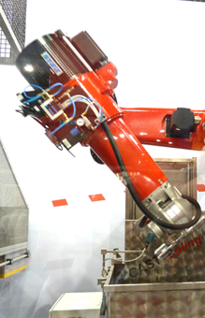
Forças Motrizes : Consolidação da Indústria
Assim, a consolidação da indústria deve continuar
Os principais motivos, além da pressão para a globalização, são aumento das necessidades de investimento ao longo da cadeia de produção
Além disso, muitas empresas familiares enfrentam problemas relacionados com a sucessão
Source: BDG/Soschinski
Notes:
Bild

Slide 16
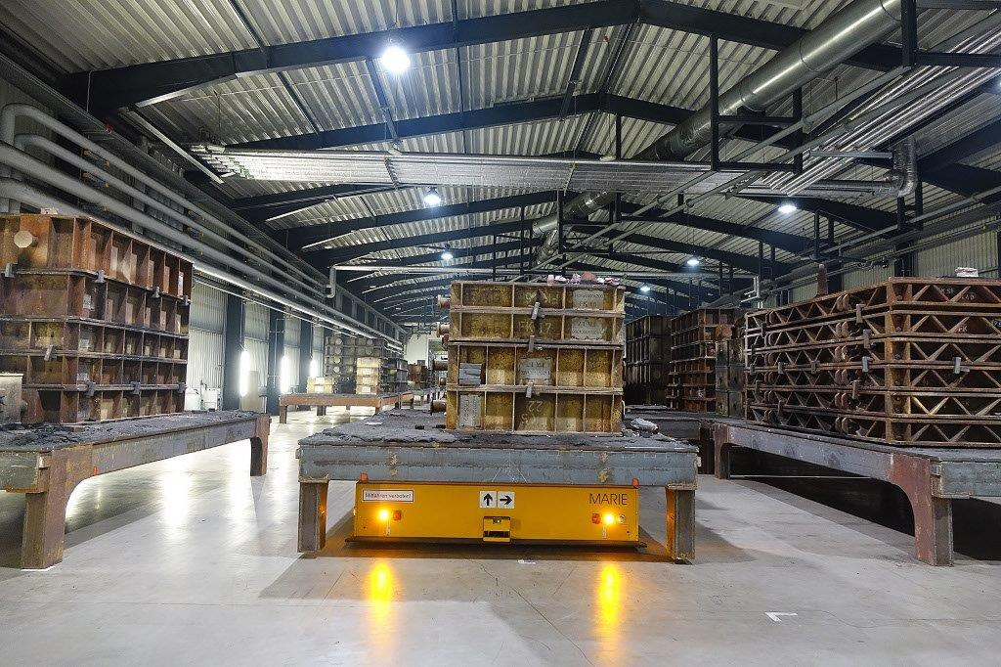
Desafios: O investimento em processos logísticos
Picture: Kurtz

Slide 17
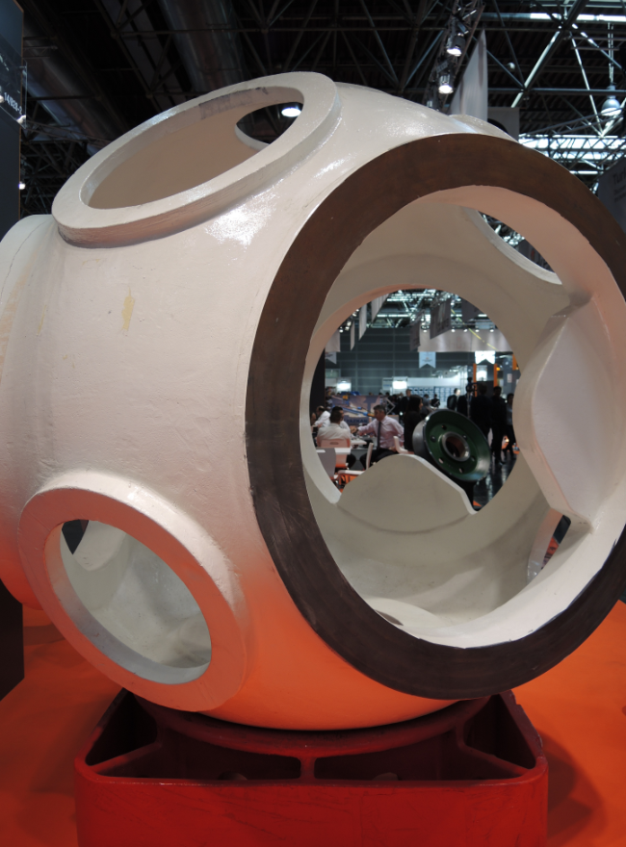
Desafios: Liderança Tecnológica
Manter a liderança tecnológica é de grande importância para fundições europeias
A pressão sobre os pesos unitários forçará componentes mais leves
Isso muda o mix de materiais e aumenta os requisitos para a competência de liga
Picture: BDG, Soschinski

Slide 18
Desafios: Segurança do Trabalho, Meio Ambiente e Regulamentos energia / clima
Avaliação das Melhores Técnicas Disponíveis
Esquema de Comércio de Emissão de CO₂
Energia renovável
por exemplo: Poeira de Sílica Respirável
Picture: Fotolia
Notes:
Ad CO2: Stichwort decarbonisation (Elmau)

Slide 19
Desafios: Reter Pessoal Qualificado
Muitos trabalhadores qualificados de fundição vão se aposentar nos próximos anos
Competição por equipe se intensifica devido à mudança de estrutura etária
Requer novos programas de fidelidade ao trabalhador (regimes de pensões, participação nos lucros, a flexibilidade em matéria de família e trabalho)
Cabe às associações de fundição para apoiar programas
Picture: Buderus, BDG
Notes:
Link setzen auf

Slide 20
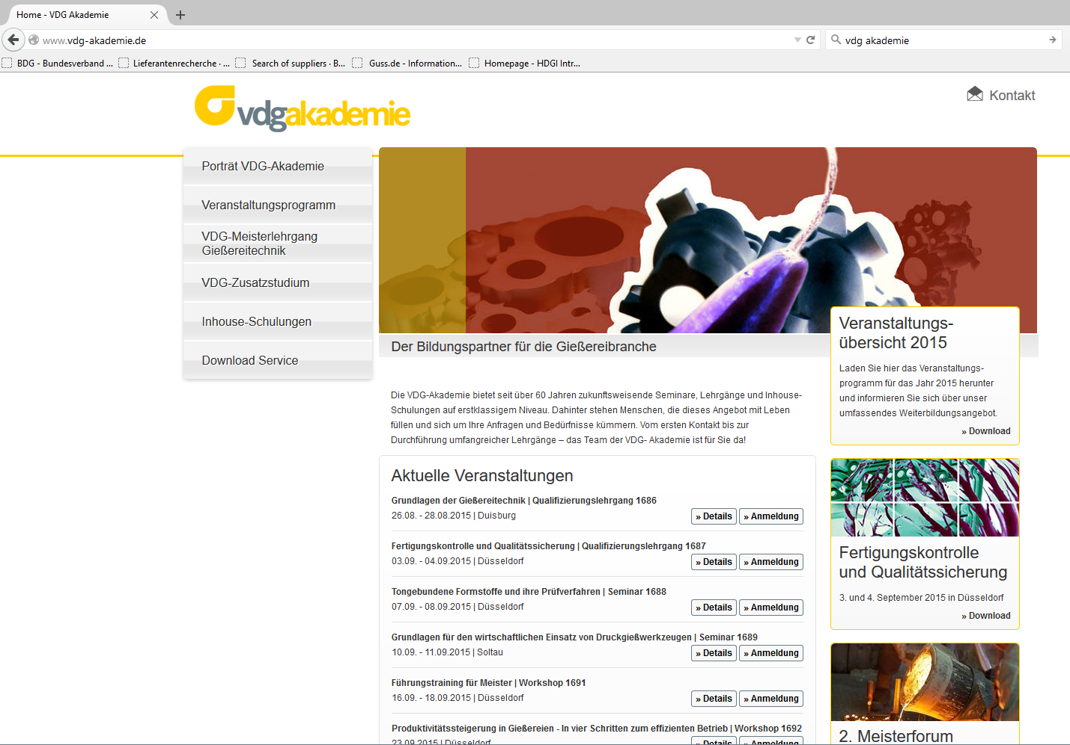
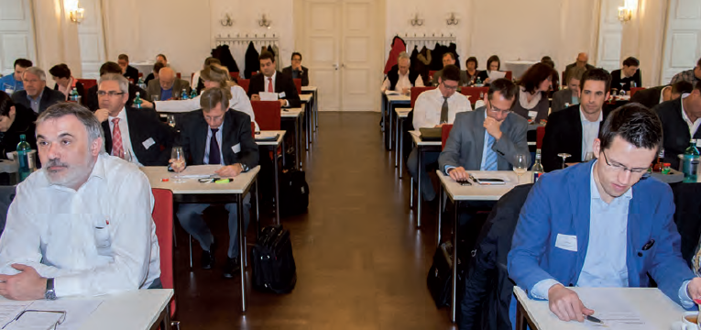
Reter Pessoal Qualificado: Academia VDG
Notes:
Link setzen auf

Slide 21
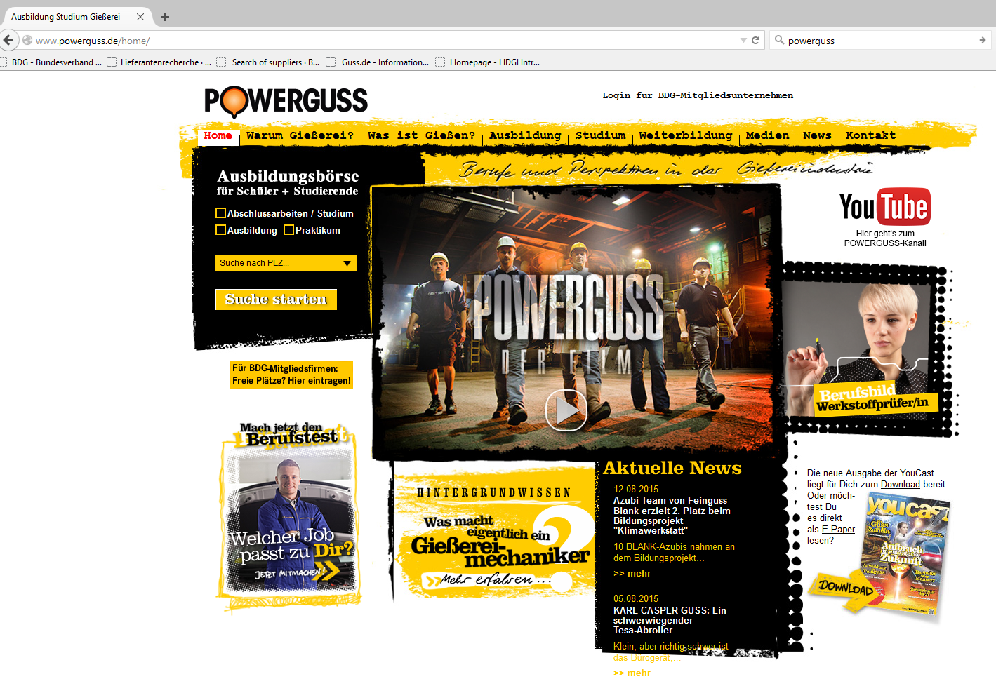
Sensibilização: Website Powerguss
Notes:
Link setzen auf

Slide 22
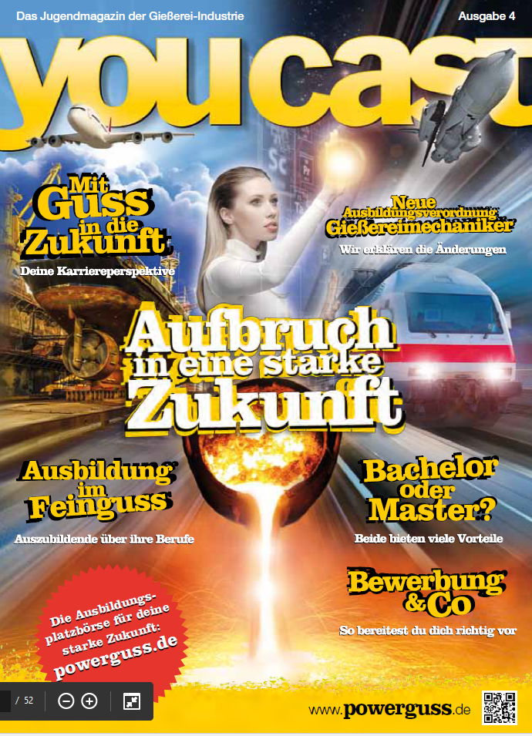
Impulsionando Jovens Talentos: Revista Juventude
Notes:
Link setzen auf

Slide 23
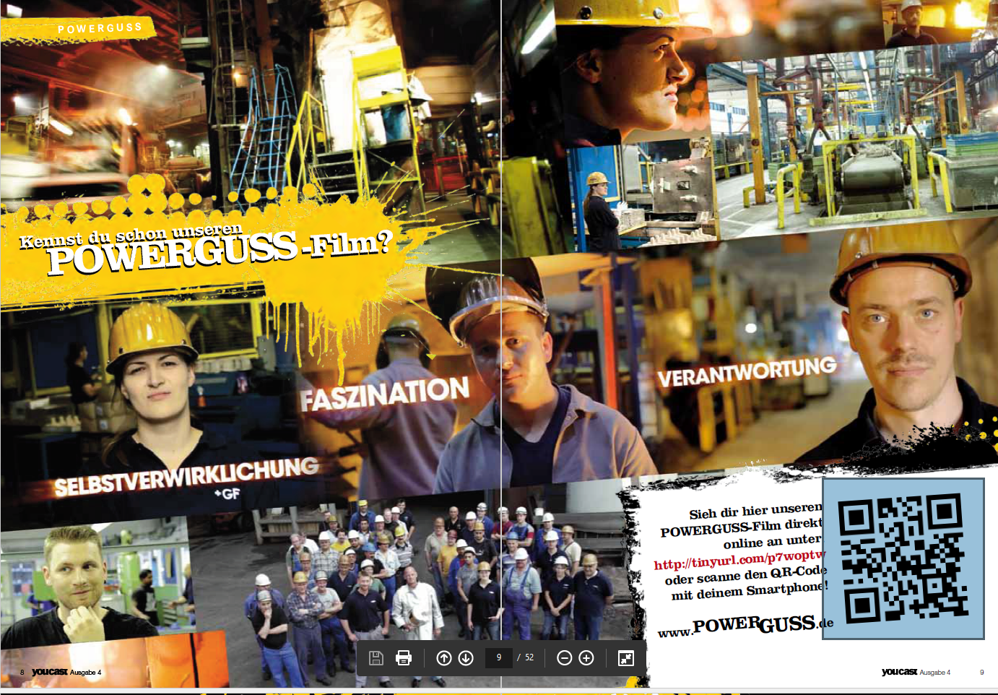
Alcançando os Jovens: Canal Youtube
Notes:
Link setzen auf

Slide 24
Material, uma Questão de Imagem
Não Ferroso, especialmente alumínio e magnésio têm uma imagem positiva
Ferro e Aço É muitas vezes combinada com atributos como enferrujado, sujo, pesado
As vantagens de ferrosos e aço precisa de mais promoção: construção otimizada, leve, multifuncionalidade, os custos de matéria-prima, fácil usinagem etc.
Picture: Fotolia

Slide 25
Conclusão
As indústrias-chave vão crescer durante os próximos anos. Portanto indústria de fundição tem um futuro
Apesar margens menores, fundições tem que encontrar maneiras de investir continuamente em tecnologia
Os clientes precisam ser instruídos de vantagens de diferentes materiais, processos de fundição e as diferentes maneiras de encontrar soluções para a funcionalidade necessária
Envelhecimento da força de trabalho: Fundições estão competindo para trabalhadores jovens, de alto potencial e funcionários experientes

Slide 26
BDG – Associção de Fundição Alemã
Fundidos – Uma Forte Peça de Futuro (lit.)

